Slide 1
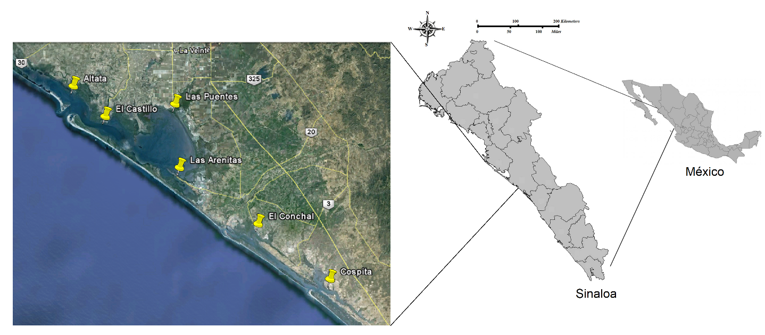
Supp. Fig. 1

